Slide 1
Oral Épreuve E4 parcours de professionnalisation
Etudiant aspirant développeur full stack
Elias AIT BOUKHA

Slide 2
PLAN :
Présentation personnelle
Parcours Scolaire
Expériences professionnel
Entreprise
Compétences
Veille Technologique
Portfolio
L'avenir

Slide 3
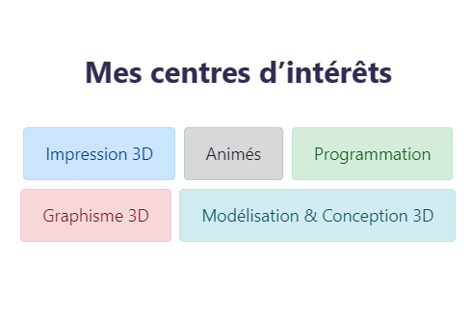
Sur moi
Passionné d'informatique et de nouvelles technologies,
je souhaite apprendre et découvrir les outils
qui étendront mon champ de compétences.

Slide 4
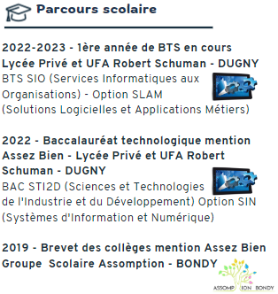

Slide 7
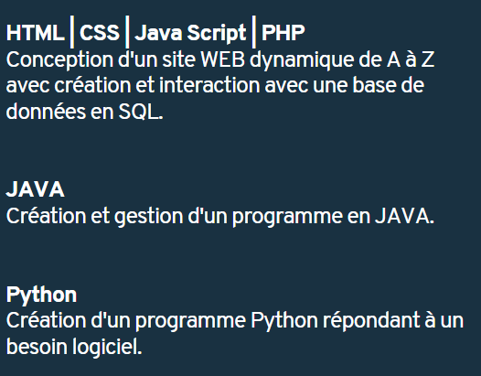
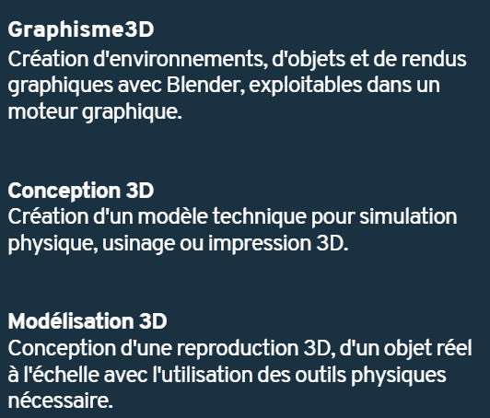

Slide 9
